Slide 1
Первичная и вторичная лимфома молочной железы: обзор клинических, патологических и визуальных изображений
Федеральное государственное бюджетное образовательное учреждение высшего образования "Красноярский государственный медицинский университет имени профессора В.Ф. Войно-Ясенецкого" Министерства здравоохранения Российской Федерации Кафедра лучевой диагностики ИПО
Выполнила: врач-ординатор 1-го года кафедры лучевой диагностики ИПО
Багдасарян А.А.
Notes:
Цвет шрифта изменить на черный (нечитабельно), размер заголовка увеличить

Slide 2
Введение
Распространенность лимфомы молочной железы 0,04-0,75 %, что связано с недостатком лимфоидной ткани в молочной железе
Лимфома молочной железы классифицируются на
первичную ЛМЖ (PBL)
вторичную ЛМЖ (SBL)

Slide 3
Общие клинические особенности PBL и SBL
Инвазивная протоковая карцинома и инвазивная лобулярная карцинома имеют такие же проявления, что PBL и SBL.
Средним возрастом проявления PBL 60–65 лет, 60–70 лет при SBL.
Наиболее частые признаки и симптомы лимфомы молочной железы включают безболезненное увеличение пальпируемого образования. Местные воспалительные признаки, такие как втягивание кожи, эритема, обычно связаны с лимфомой высокой степени злокачественности.
До 25% пациентов могут испытывать боль и около 40% могут обнаружить пальпируемые лимфатические узлы

Slide 4
Первичная лимфома молочной железы
PBL почти всегда является неходжкинской лимфомой (НХЛ), преимущественно В-клеточной лимфомой высокой степени злокачественности, наиболее распространенным типом (45%-79%) является диффузная крупноклеточная В-лимфома.
Фолликулярная лимфома (15%), лимфома слизисто-ассоциированной лимфоидной ткани (12,2%) и лимфома Беркитта (10,3%) имеют меньшую распространенность.
Вовлечение молочной железы лимфомой Ходжкина встречается крайне редко

Slide 5
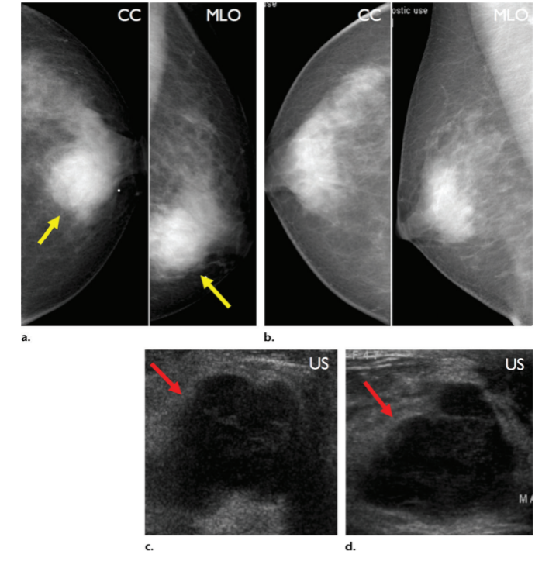
Первичная В-клеточная НХЛ. Маммография (CC; MLO); УЗИ
Женщина 47 лет
(a) Обнаружено образование овальной формы в левой нижне-внутренней квадранте молочной железы.
(b) Злокачественных образований в правой молочной железе не обнаружено
(c, d) Образование в левой молочной железе овальной формы неоднородной структуры, пониженной эхогенности
а.
b.
c.
d.
Notes:
В конце заголовка точка не ставится
В последнем абзаце после последнего предложения точка не ставится
образование овальной формы неоднородной структуры пониженной жхогенности

Slide 6
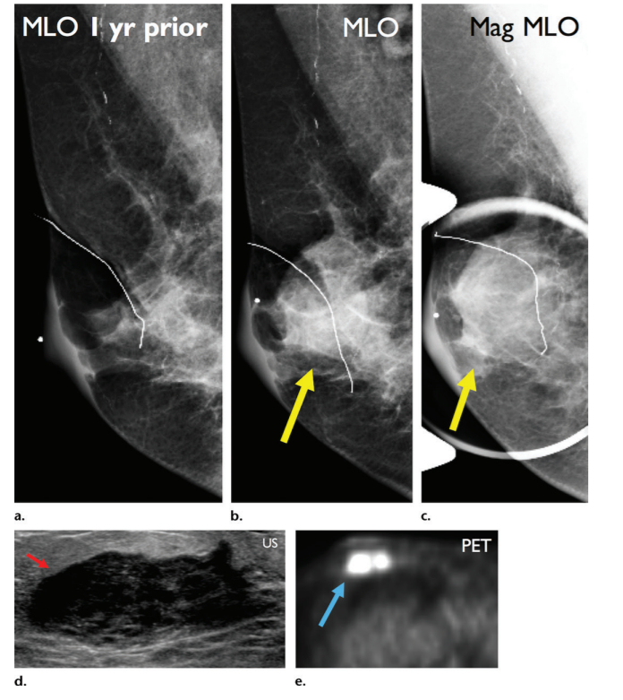
Первичная В-клеточная НХЛ. Маммография (CC; MLO); УЗИ; ПЭТ-КТ
Женщина 53 года
(a) Косая маммограмма, полученная 1 годом ранее (b) Текущая скрининговая маммограмма
(c) Прицельная маммограмма на область интереса показывает развитие овального образования, которое развилось в хирургическом ложе.
(d) Образование неоднородной структуры, со сниженной эхогенностью, с неровными контурами
(e) На аксиальном ПЭТ-изображении образование с высокой авидностью 18-фтордезоксиглюкозы (ФДГ)
а.
b.
c.
d.
e.
Notes:
См. слайд 5

Slide 7
Вторичная лимфома молочной железы
SBL является наиболее распространенным метастазом в молочную железу.
Частота SBL, диагностированных в клинических условиях, меньше, чем частота, встречающаяся при аутопсии.
Средний возраст проявления заболевания составляет 60-70 лет.
Как и в случае с PBL, является наиболее распространенной метастатической лимфомой молочной железы

Slide 8
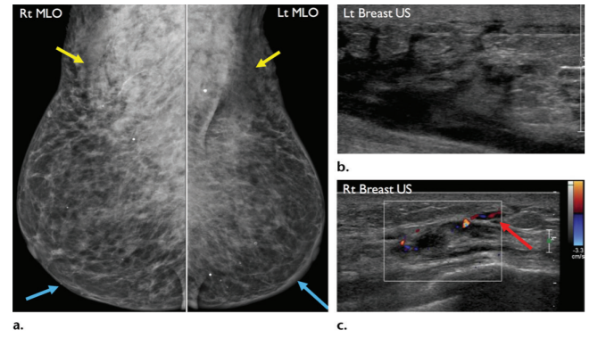
Лимфома из клеток маргинальной зоны селезенки. Маммография (MLO); УЗИ
Женщина 68 лет.
(a) Диффузное двустороннее утолщение кожи (синие стрелки) и трабекул (желтые стрелки), без образования
На В - режиме сканирования (b) виден диффузный подкожный отек.
Цветной допплер (c) показывает сегментарную гиперваскуляризацию
b.
а.
c.
Notes:
См. слайд 5

Slide 9
Маммография
Лимфомы молочной железы в 69%-76% случаях является солитарным образованием.
Форма преимущественно овальная или круглая. Контуры округлые и нечеткие.
Маммографически видимое утолщение кожи и лимфедема наблюдается у 8% пациентов.
Кальцификаты отсутствуют

Slide 10
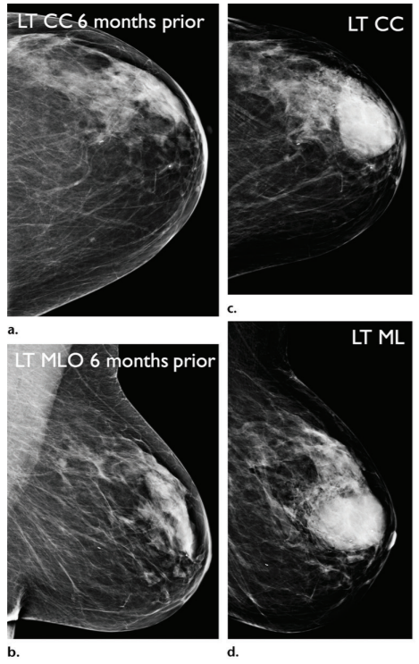
Первичная В-клеточная НХЛ. Маммография (CC; MLO)
Женщина 76 лет.
(a, b) Маммограммы, полученные за 6 месяцев до клинической картины, нет признаков злокачественной опухоли.
(c, d) Маммограммы, полученные 6 месяцев спустя, показывают овальное округлое образование с высокой плотностью в переднем верхне-наружном квандранте в левой молочной железе
c.
а.
b.
d.
Notes:
См. слайд 5

Slide 11
Ультразвуковая диагностика
Ультразвуковые признаки лимфомы молочной железы неспецифичны, форма может быть от овальной к круглой, иметь ровные или нечеткие контуры, от эхонегативной до кистозной картины, от гипо до гиперваскуляризации (55%-64% ).
Сохраненная ангиоархитектоника.
Образования располагаются хаотичное, цепочкой или пакетом узлов

Slide 12
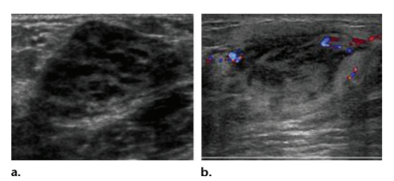
Вторичная лимфома молочной железы SBL (УЗИ)
Женщина 63 года
На В - режиме сканирования (b) виден диффузный подкожный отек, сниженная эхогенность, неровные контуры, отсутствие четких границ
Цветной допплер (c) показывает гиперваскуляризацию
а.
b.

Slide 13
Магнитно-резонансная томография
Часто на МРТ лимфомы имеют неспецифические признаки, сходные с признаками аденокарциномы молочной железы.
Чаще, это круглое или овальное образование, с областями гипоинтенсивности или изоинтенсивности при Т1-взвешенном изображении и областями гиперинтенсивности при Т2-взвешенном изображении.
Notes:
Увеличить заголовок
Выделенное – повторение

Slide 14
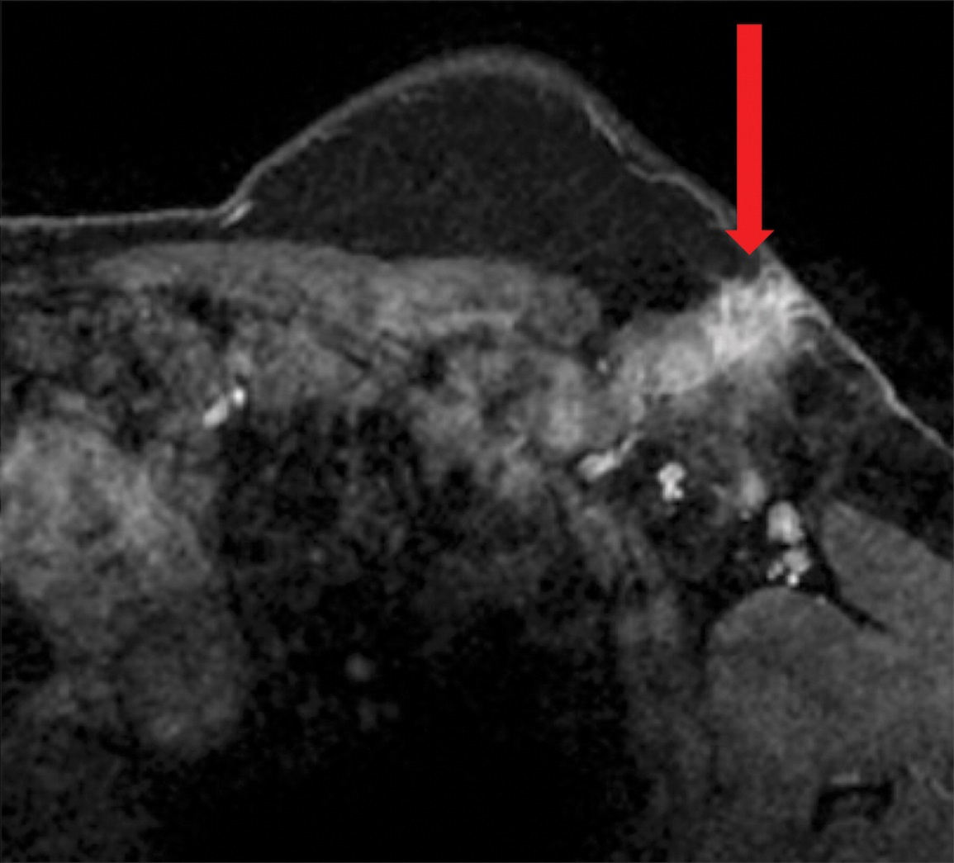
Первичная лимфома молочной железы; PBL (МРТ)
Женщина 57 лет.
На аксиальной Т2 МР-томограмме, видно овальное образование (стрелка) с неровными контурами с участками гиперинтенсивности

Slide 15
Позитронно-эмиссионная томография
Лимфомы молочной железы имеет высокое поглощение, неотличимое от любого рака молочной железы.
ФДГ(Фтордезоксиглюкоза) ПЭТ при визуализации лимфомы молочной железы обладает высокой чувствительностью и специфичностью при оценке ответа на лечение, стадировании и/или рестадировании опухоли, а также при оценке и/или обнаружении дополнительных участков узловой или экстранодальной лимфомы

Slide 16
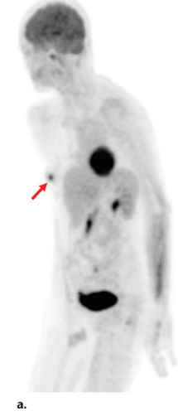
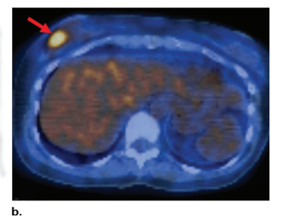
Первичная лимфома молочной железы PBL (ПЭТ-КТ).
Женщина 49 лет.
Проекция максимальной интенсивности ФДГ (а) и аксиальные изображения ПЭТ/КТ (b) показывают овальное образование с высокой авидностью ФДГ (стрелка), что соответствует PBL.
Никаких дополнительных метастатических образований не выявлено
b.
а.
Notes:
См. слайд 5

Slide 17
Особенности диагностики PBL
Без клинического анамнеза никакие специфические особенности диагностики существенно не отличаются между PBL и SBL.
К особенностям диагностики PBL по сравнению с SBL - относятся одиночное образование при маммографии и УЗИ, с подмышечной лимфаденопатией или без нее. Образования больше в PBL, чем в SBL, со средним диаметром 2,3-4,6 см, при SBL 1,1-2,8 см.
Солитарное образование проявляется как в PBL, так и в SBL

Slide 18
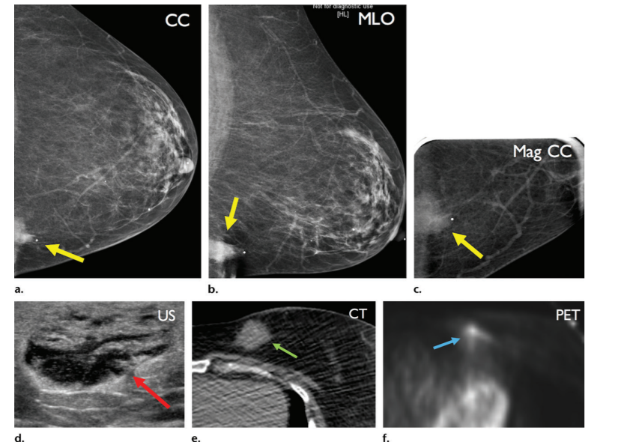
Первичная фолликулярная лимфома. Маммография (CC; MLO); УЗИ; КТ; ПЭТ-КТ
а.
b.
c.
Женщина 38 лет.
(a-c) Неравномерное нечеткое образование высокой плотности в нижней внутренней части левой молочной железы.
(d) Образование неоднородной структуры, со сниженной эхогенностью, с неровными контурами
(e) На аксиальном КТ-изображении видно овальное нечеткое образование
(f) Аксиальное ПЭТ-изображение показывает образование с неоднородн- высокой авидностью ФДГ
d.
e.
f.
Notes:
См. слайд 5

Slide 19
Особенности диагностики SBL
Множественные образования при маммографии были выявлены у 56,2% пациенток с SBL и у 8,3% пациенток с PBL в серии случаев. Образования в SBL меньше, чем в PBL.
Маммографически визуализируемые особенности SBL схожи с PBL, при этом чаще встречается овальная форма и очерченные или нечеткие контуры.
Контуры и форма при УЗИ варьируют при SBL и пересекаются с PBL и другими злокачественными опухолями молочной железы

Slide 20
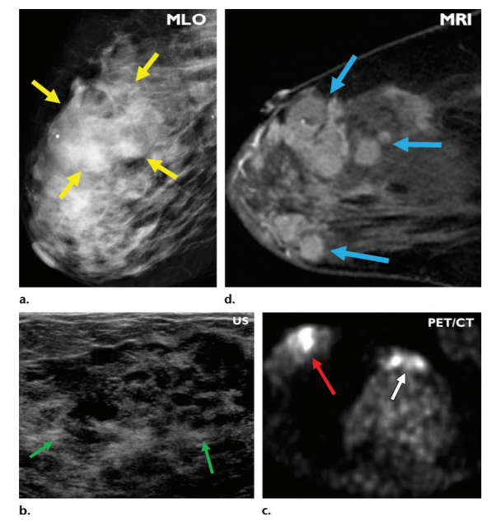
Диффузная В-клеточная лимфома. Маммография (MLO); УЗИ; ПЭТ-КТ; МРТ
Женщина 68 лет.
(a) Образование с нечеткими контурами в правом верхнем квадранте молочной железы.
(b) Образование неоднородной структуры, со сниженной эхогенностью.
(c) На аксиальном ПЭТ/КТ-изображении образование правой молочной железы с высоким содержанием ФДГ (красная стрелка) и внутренние маммарные узлы (белая стрелка).
(d) На сагиттальном МРТ-изображении множественные неоднородные образования
а.
b.
c.
d.
Notes:
См. слайд 5

Slide 21
Заключение
Лимфома молочной железы имеет диагностические особенности других злокачественных опухолей молочной железы. Однако, применение клинического анамнеза к результатам методов диагностики может вызвать подозрение на PBL или SBL.
PBL обычно проявляется несколько раньше, чем SBL, в виде пальпируемого одиночного образования, тогда как SBL часто клинически не выявляется и проявляется в виде множественных образований у пациенток более старшего возраста.
При подозрении на лимфому и взятии образца ткани, образец должен быть соответствующим образом получен и отправлен на проточную цитометрию, гистопатологическую и цитогенетическую оценку (если проводилась биопсия сердцевины) для постановки диагноза

